Slide 1
НЕМЕЦКИЙ ЯЗЫК (учим лексику)
 | Der Delphin
Das Versteckspiel

Slide 2
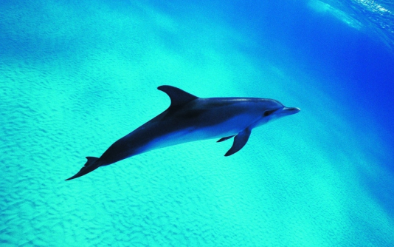
НЕМЕЦКИЙ ЯЗЫК (учим лексику)
 | Die Ziege
Das Versteckspiel
Der Delphin

Slide 3
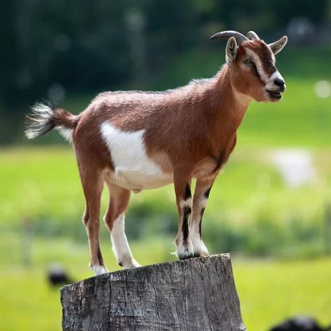
НЕМЕЦКИЙ ЯЗЫК (учим лексику)
 | Der Wald
Das Versteckspiel
Die Ziege

Slide 4
НЕМЕЦКИЙ ЯЗЫК (учим лексику)
 |  | Rate mal!
 | Der Zaun Das Haus Der Baum

Slide 5
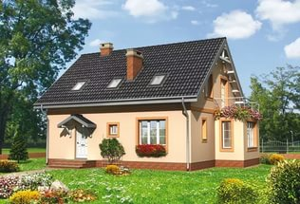
НЕМЕЦКИЙ ЯЗЫК (учим лексику)
Der Zaun
Das Haus
Der Baum

Slide 6
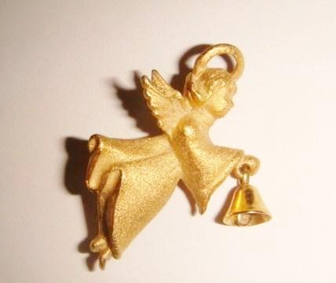
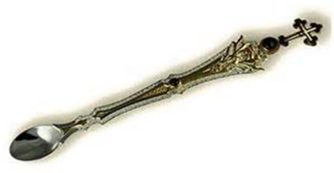
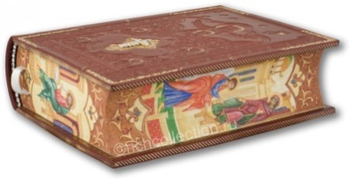
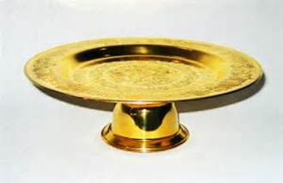
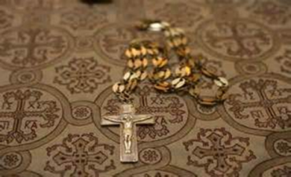
КАК ИГРАТЬ В ЛОТО (изучаем слова)
 | Der Delphin | Der Zaun
Das Haus | Der Komet |  | Die Biene
Der Baum |  | Das Blatt
Die Ziege | Der Schirm | Die Blume | Das Moskau
Der Mond | Die Feder | Der Ball

Slide 7
КАК ИГРАТЬ В ЛОТО (изучаем числа)
700 | 5 |  | 500
6 000 |  | 2 000 | 900
 | 50 | 300
800 |  |  | 200
3 | 400 | 90
hundert
tausend
sechs

Slide 8
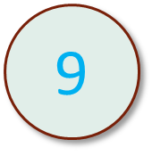
КАК ИГРАТЬ В ЛОТО (изучаем числа)
tausend |  | sechs | zwei
hundert | elf |  | zwanzig
sieben | ein | neun | acht
sechzig |  | Der Million | dreihundert
 | vierzig | dreizehn | achtzehn
3
100
20
50

